Slide 1
NOVOMEDIJSKI PRISTOPI V IZOBRAŽEVANJU
POUČEVANJE V 21. STOLETJU
Predavatelja: Bogdan Šteh, Andrej Uduč
Kulturni bazar
Cankarjev dom, Dvorana E2, 16.00-17.30
Ljubljana, 4. april 2019

Slide 2
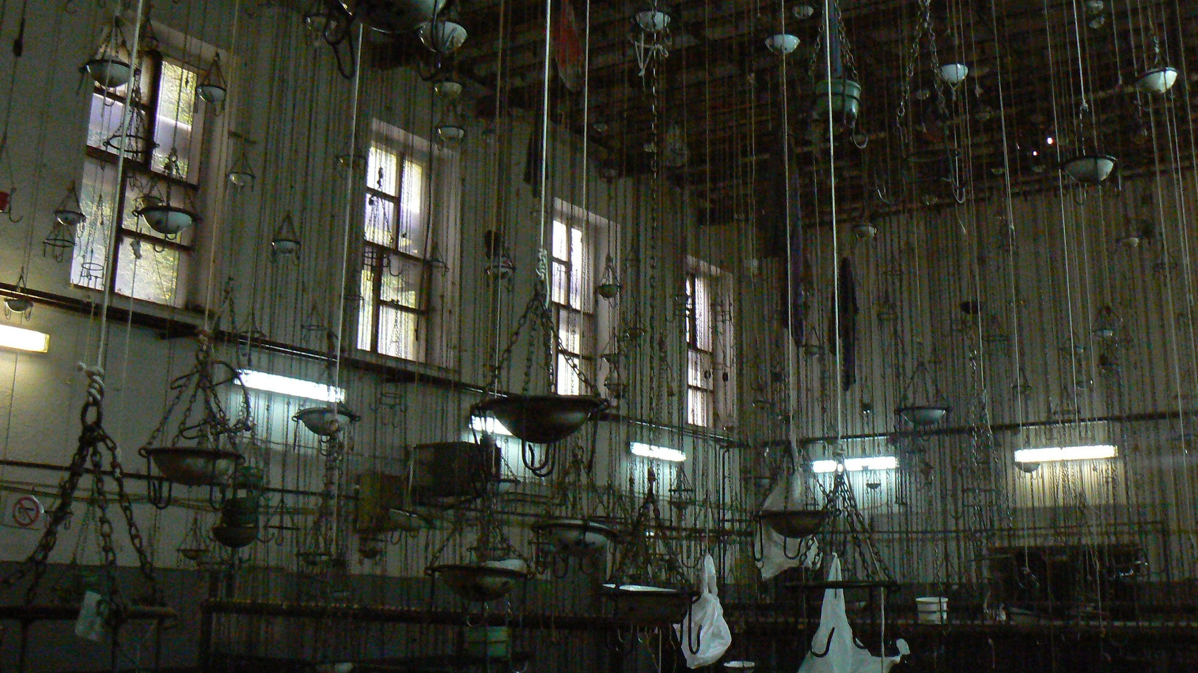
Rudarstvo je za seboj zapustilo bogato snovno in nesnovno industrijsko in kulturno dediščino in tradicijo.
Notes:
Heavy industry, coal mining, metal industry,

Slide 3
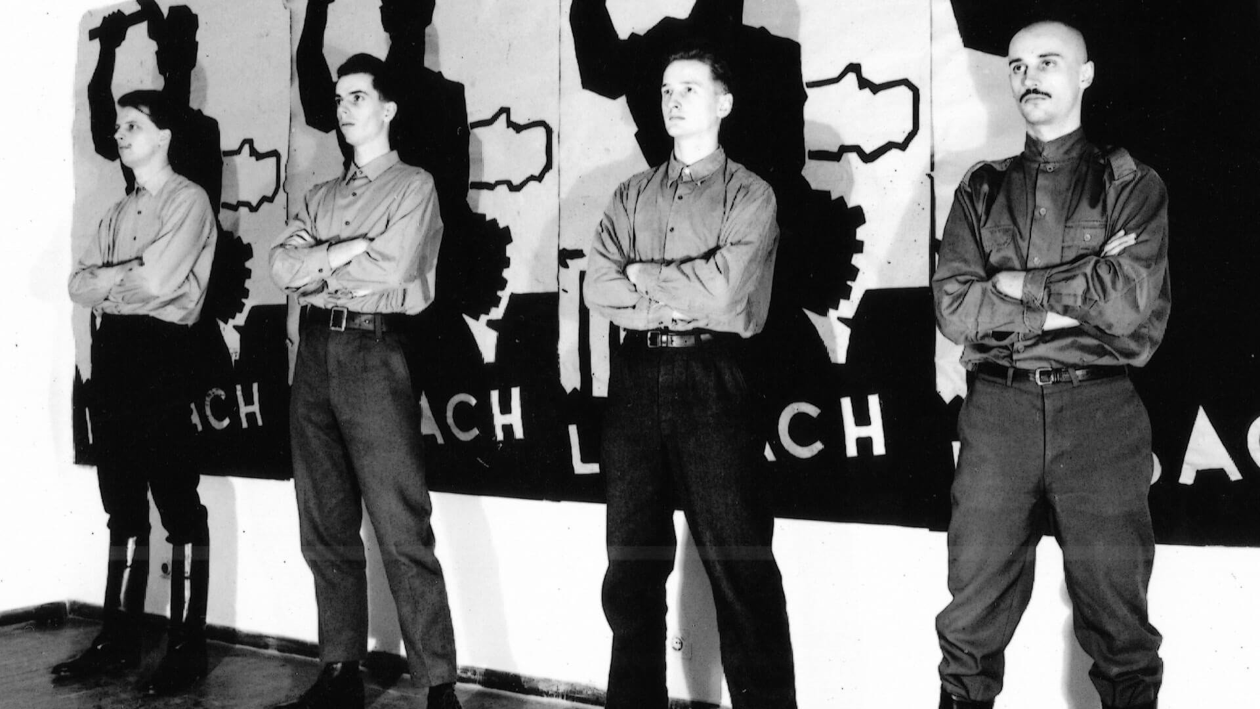

Slide 6
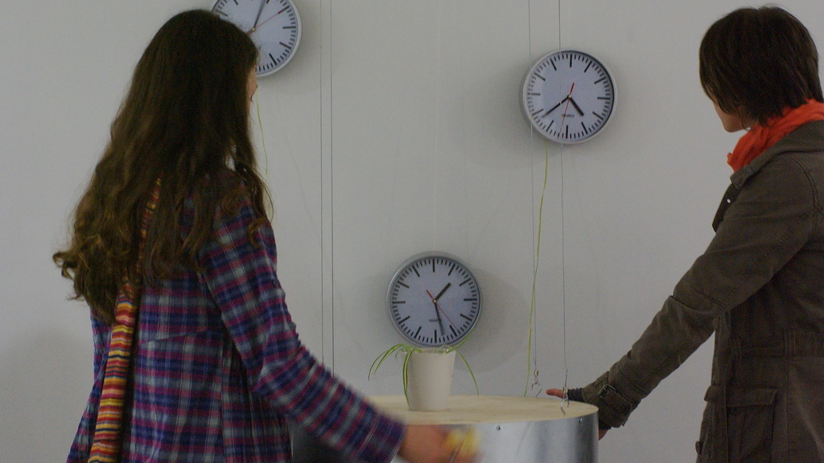
ČAS SPREMEMB

Slide 7
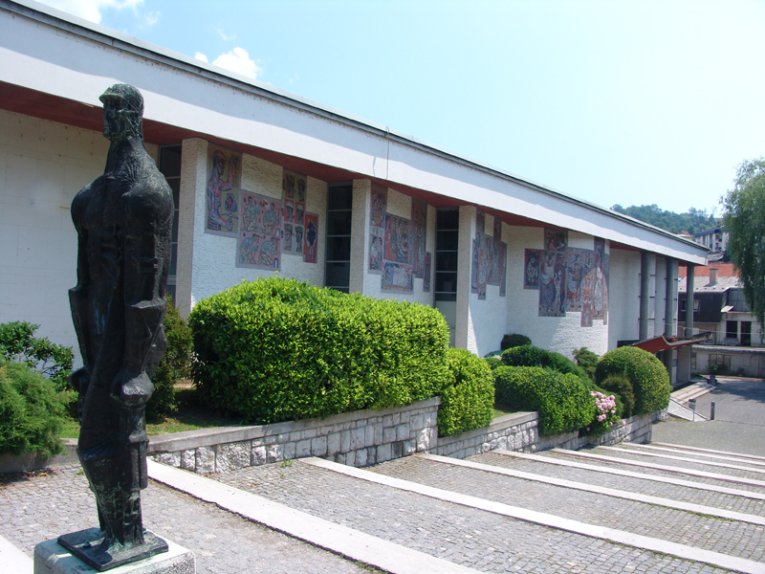
Notes:
Thanks to Zoran Poznič, artist and the manager of the house. Delavski dom in Trbovlje opened in 1956 in a newly-built building, known for its façade mosaic by Marij Pregelj (which earned him the highest Slovene award in art, the Prešeren Award) and sculptures by Stojan Batič with miners as a leitmotiv.

Slide 8
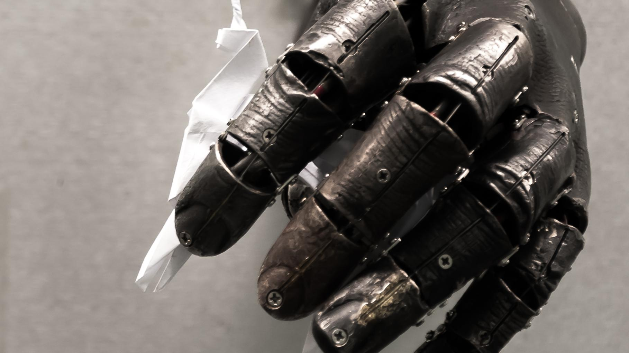

Slide 9
Program Trbovlje Novomedijsko mesto izhaja iz ustaljene tradicije industrijske tehniške inteligence na eni strani ter kulturne in umetniške avantgarde na drugi strani. Skozi sintezo med tehnologijo, znanostjo, umetnostjo in gospodarstvom želi doseči ustvarjalni preboj na vseh omenjenih področjih in s tem ponuditi Trbovljam in Trboveljčanom možnost za vzpostavitev nove, bolj pozitivne identitete.
Naša želja je, da se imena Trbovlje ne bi več povezovala zgolj z rudarsko preteklostjo in propadlo industrijo, temveč z najsodobnejšo tehnologijo, robotiko in novomedijsko kulturo.

Slide 10
Najbolj viden rezultat programa TNM v Trbovljah, je festival novomedijske kulture Speculum Artium. Ta poteka v Delavskem domu Trbovlje ob leta 2009 , le prva izvedba festivala, leta 2008, je bila v Ljubljani.
Večinski delež sredstev za izvedbo festivala prispeva Ministrstvo za kulturo Republike Slovenije, prek namenskih sredstev za tovrstne prireditve. V zadnjem času je ministrstvo zmanjšalo število festivalov, ki jih finančno podpira in Speculum Artium je eden od treh, ki so še vedno deležni te podpore, delež sofinanciranja so mu celo povečali. V svoji utemeljitvi je ministrstvo Delavskemu domu Trbovlje priznalo vodilen položaj na področju novomedijske kulture v Sloveniji

Slide 11
POSLANSTVO SPECULUM ARTIUM
● izobraževanje različnih skupin prebivalstva
● združevanje principov umetnosti in znanosti
● socializacija novomedijske produkcije
● vzpostavljanje dialoga med tradicionalnimi in novomedijskimi vizualnimi praksami
● oživljanje degradiranega družbenega prostora skozi novomedijske prakse
● vzpostavitev sodelovanja med umetnostjo, znanostjo, tehnologijo, gospodarstvom in družbo

Slide 12
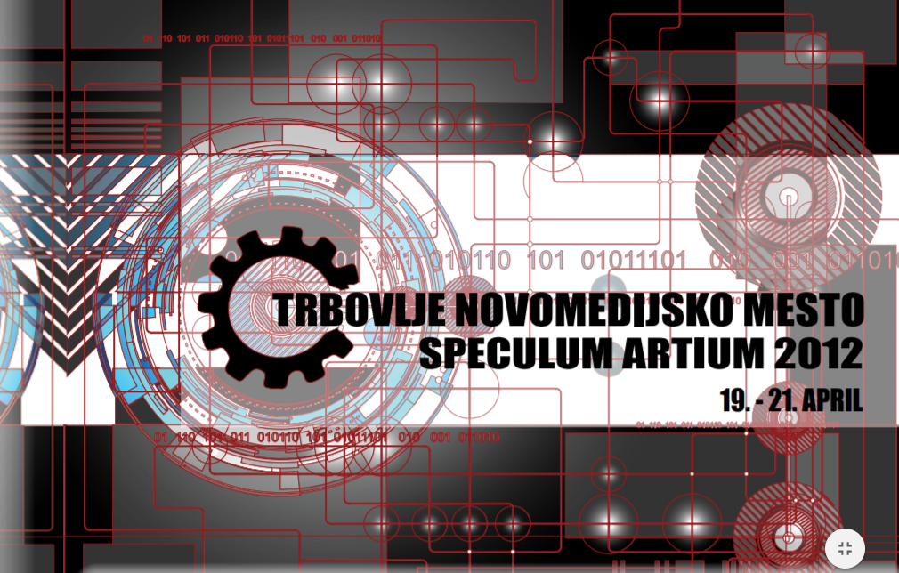
Notes:
UNTIL HERE IT WAS ART AND TECHNOLOGY

Slide 13
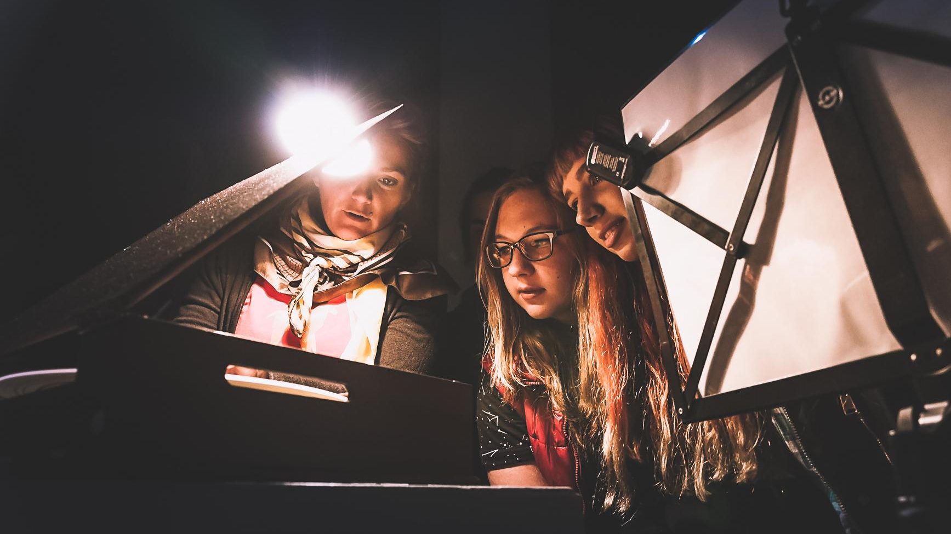
RADOVEDNOST IN RAZISKOVANJE

Slide 14
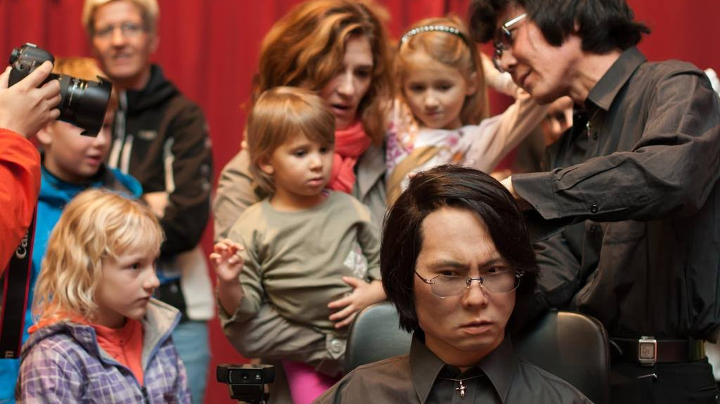

Slide 15
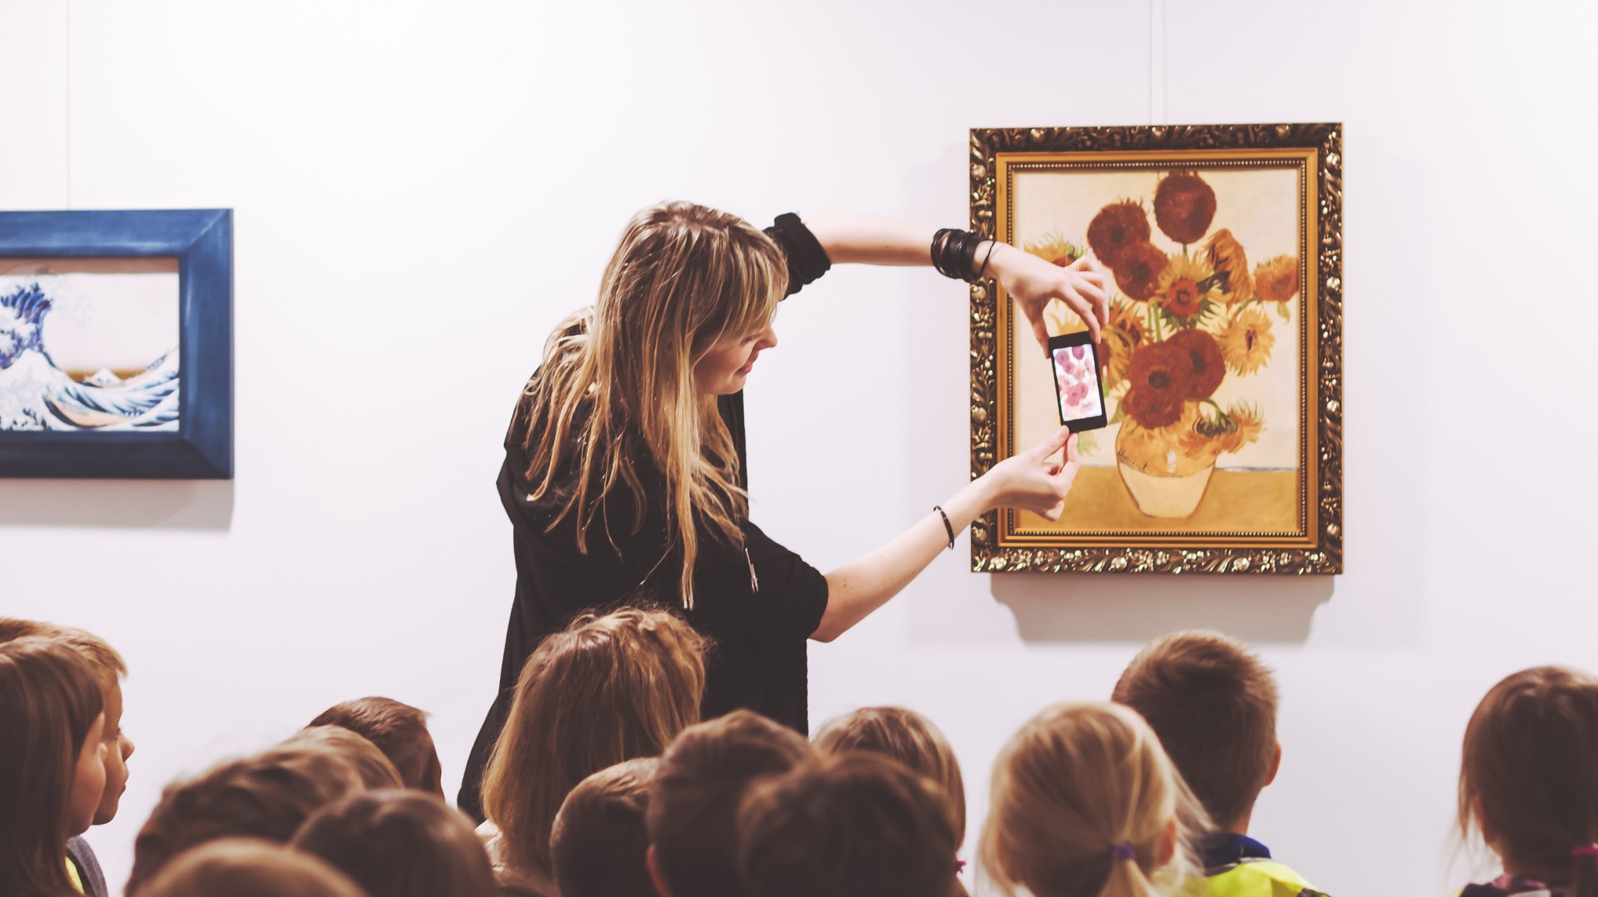

Slide 16
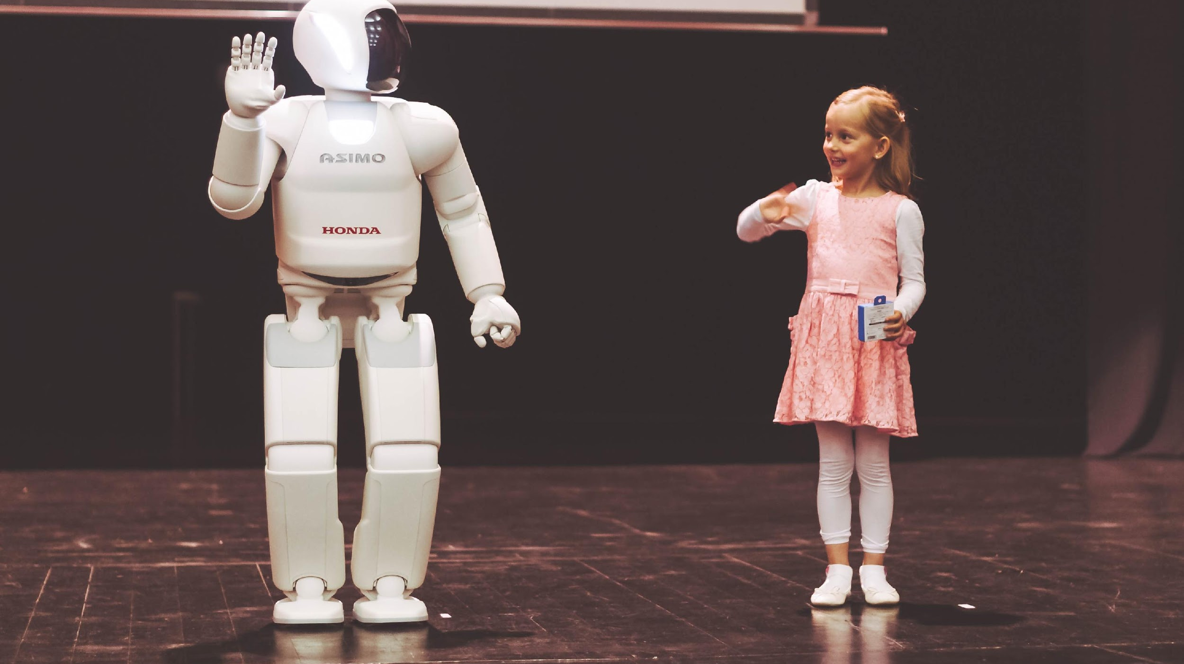
Notes:
THIS EVENTS ARE VERY IMPORTANT FOR US HERE IN SLOVENIA BECAUSE WE DON‘T HAVE SUCH MUSEUM AS ARS ELECTRONICA, MIRAIKAIN, ZKM…
ASIMO engineers and also YASKAWA engineers were very positive surprise what is possible to do when art- science – technology are combined.

Slide 17
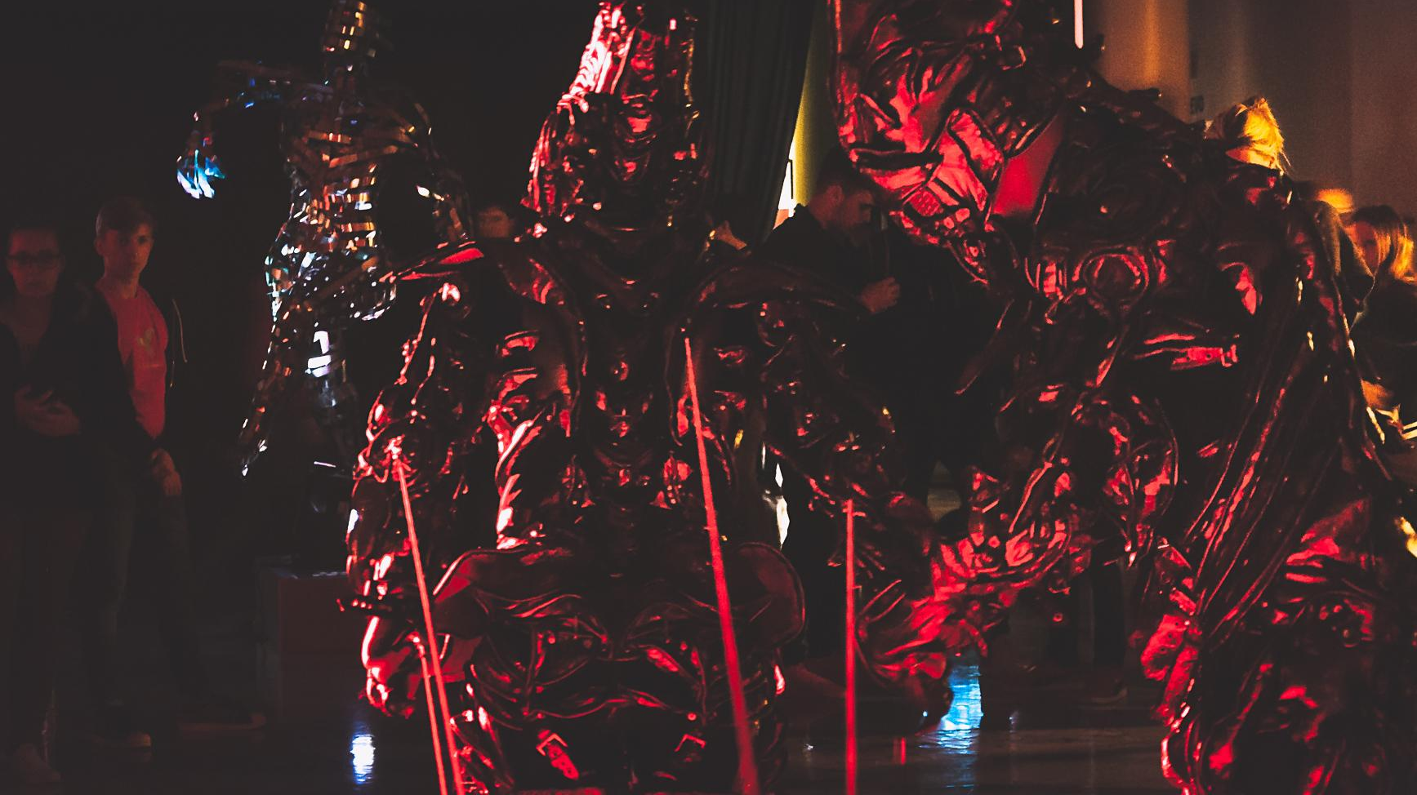
STRAH...
Notes:
We managed to engage the broather public with new media art, science and technology.

Slide 18
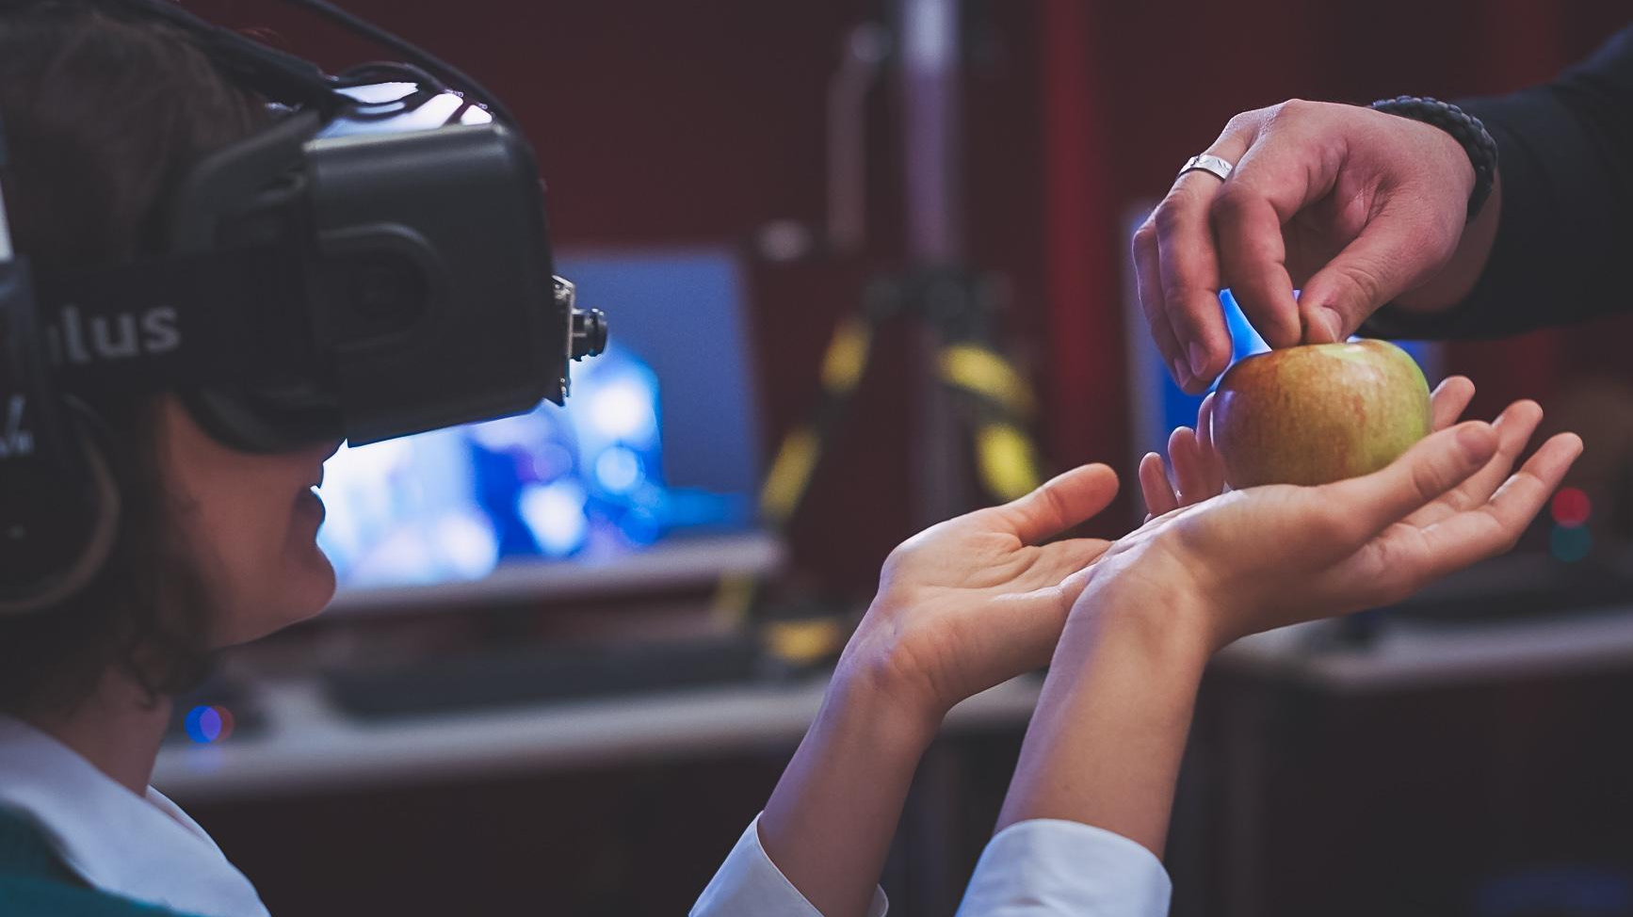
…KI GA PREMAGAMO Z NOVIMI IZKUSTVI

Slide 19
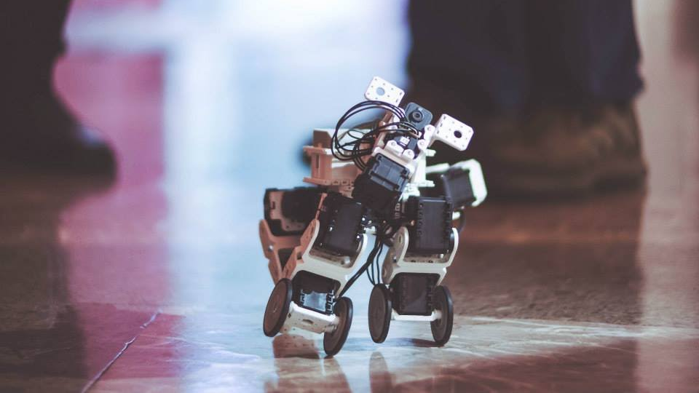
DELAVNICE

Slide 20
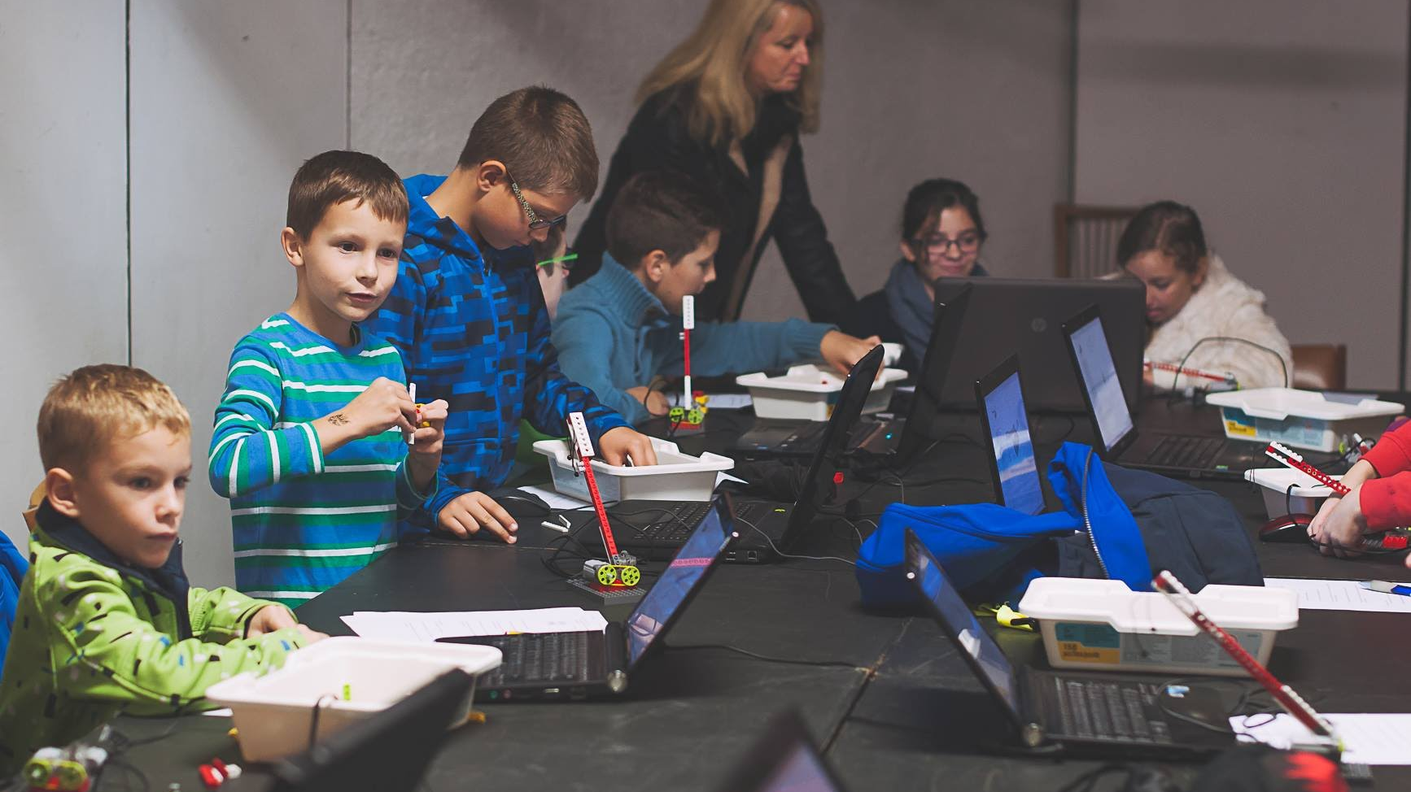

Slide 21
